Slide 1


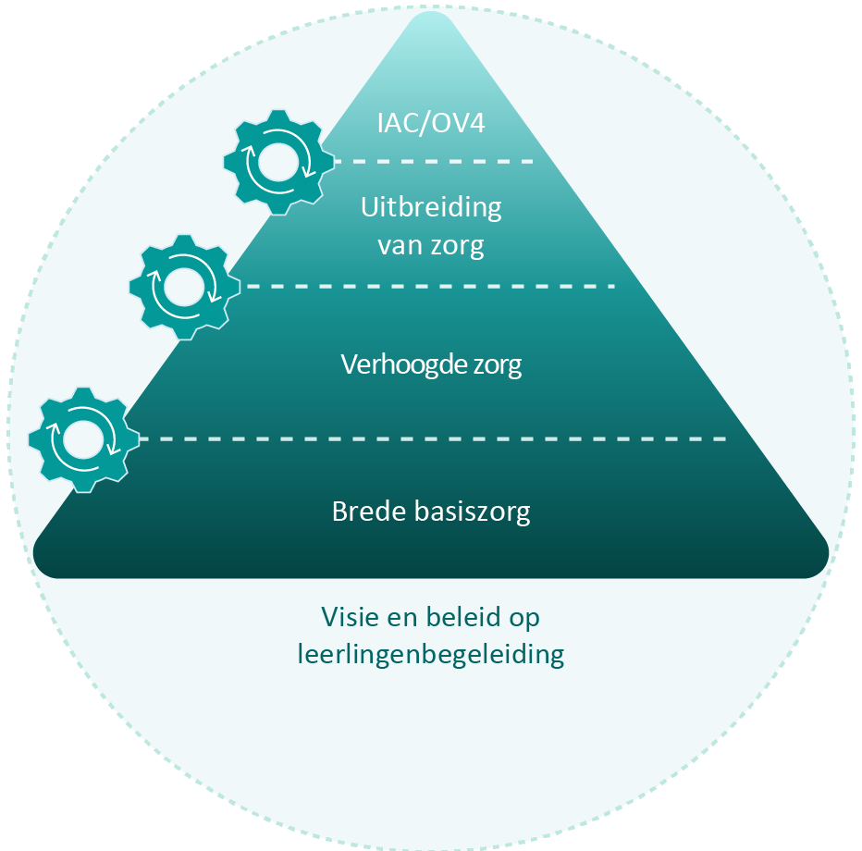

Voeg bedrijfsnaam toe
Handelen en evalueren o.b.v een IAC- of OV4-verslag
Kennisclip
Notes:
Welkom bij deze kennisclip over Handelen en evalueren op basis van een IAC- of OV4-verslag. Mijn naam is Marjolein Van Bogaert en ik ben projectmedewerker bij het Prodia-team. In deze kennisclip neem ik jullie mee doorheen Handelen en evalueren op basis van een IAC- of OV4-verslag als 1 van de fasen binnen het zorgcontinuüm.

Slide 2
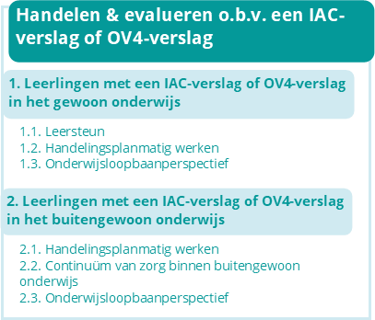


Handelen
& evalueren o.b.v. een IAC-
of OV4-verslag
Notes:
Binnen leerlingenbegeleiding vertrekt elke zorg voor een leerling steeds vanuit een geïntegreerde en holistische benadering van de vier begeleidingsdomeinen en dit vanuit een continuüm van zorg. In de eerste plaats doet de school alle aanpassingen die nodig zijn voor de leerling.
Toch zijn er leerlingen waarbij het volgen van een gemeenschappelijk curriculum bijzonder moeilijk verloopt. In deze situaties stelt het CLB – na een handelingsgericht diagnostisch traject waarbij overleg met alle betrokken partners centraal staat – een IAC-verslag of OV4-verslag op. Met een IAC-verslag of een OV4-verslag kan de leerling zowel terecht in een school voor gewoon als in een school voor buitengewoon onderwijs.
Sinds het decreet leersteun zijn combinaties van schoollopen in gewoon onderwijs en buitengewoon onderwijs mogelijk.
Binnen deze kennisclip gaan we in op hoe het handelen en evalueren vorm krijgt binnen gewoon onderwijs en binnen buitengewoon onderwijs.

Slide 3
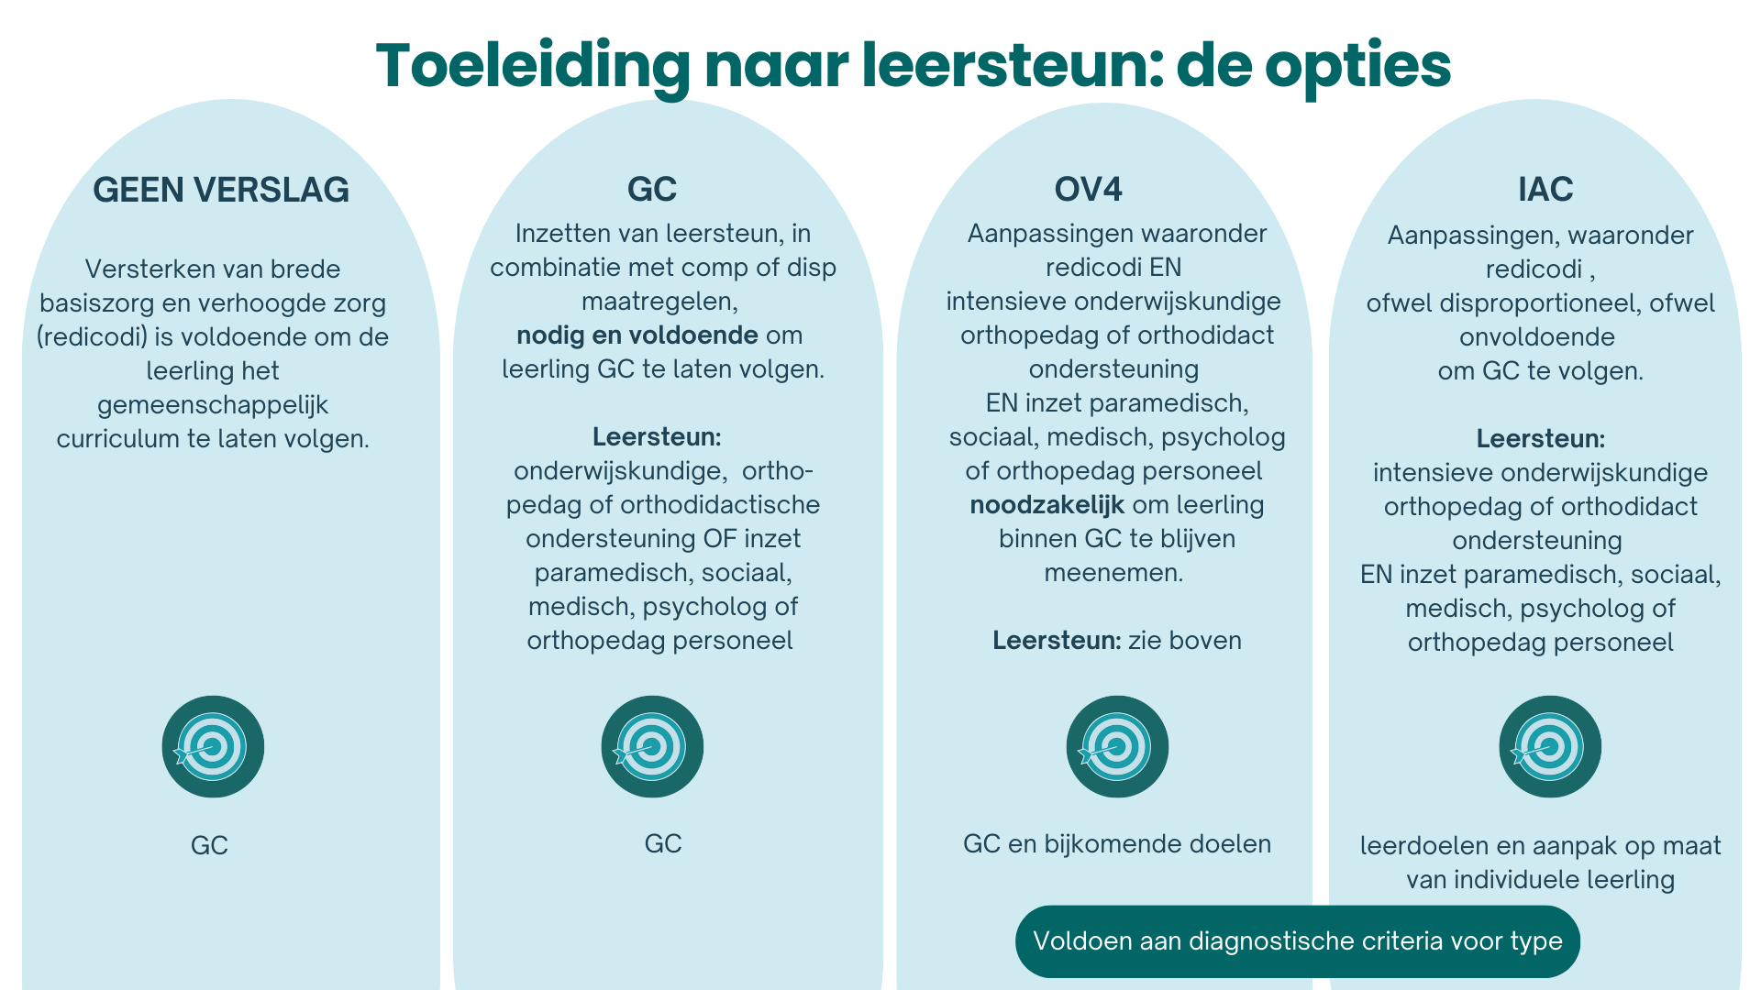
Notes:
Maar eerst staan we stil bij wat een IAC-verslag en een OV4-verslag precies inhoudt.
Het CLB maakt – in afstemming met alle betrokkenen - een OV4-verslag op als de aanpassingen, waaronder remediërende differentiërende, compenserende en dispenserende maatregelen, alsook intensieve onderwijskundige en orthopedagogische of orthodidactische ondersteuning, en de inzet van paramedisch, sociaal, medisch, psychologisch of orthopedagogisch personeel noodzakelijk zijn om de leerling binnen het gemeenschappelijk curriculum te blijven meenemen. Daarenboven moet de leerling voldoen aan de diagnostische criteria van het type. Het type geeft weer welke specifieke deskundigheid nodig is om de opvoedings-, onderwijs- en ondersteuningsbehoeften op te vangen. Een OV4-verslag kan enkel opgemaakt worden binnen secundair onderwijs.
Een OV4-verslag maakt het mogelijk om intensieve leersteun of buitengewoon secundair onderwijs in te zetten bij de studievoortgang op basis van het gemeenschappelijk curriculum en op die manier de nodige zorg op maat voor de leerling te creëren.
Een leerling met een OV4-verslag volgt dus het gemeenschappelijk curriculum met bijkomende doelen.

Slide 4
Notes:
Een IAC-verslag wordt door het CLB opgemaakt in afstemming met alle betrokken wanneer de aanpassingen, waaronder redicodi maatregelen, die nodig zijn om de leerling binnen een gemeenschappelijk curriculum te blijven meenemen, ofwel disproportioneel, ofwel onvoldoende zijn. Ook hier moet de leerling voldoen aan de diagnostische criteria van het type. Het type geeft weer welke specifieke deskundigheid nodig is om de opvoedings-, onderwijs- en ondersteuningsbehoeften op te vangen.
Een leerling met een IAC-verslag volgt een individueel aangepast curriculum.

Slide 5
Inclusieve schoolomgeving
Verhogen participatie
Gewoon onderwijs: inzetten
redelijke aanpassingen
BuO: Reflecteren over
(gedeeltelijke) terugkeer naar
gewoon onderwijs
Notes:
Handelen en evalueren op basis van een IAC- of OV4-verslag staat visueel bovenaan het zorgcontinuüm. Dit wil echter zeker niet zeggen dat leerlingen met een IAC- of OV4-verslag ver staan van de brede basiszorg op school. Volgens het principe van de geschakelde zorg vertrekt alle zorg voor leerlingen vanuit de brede basiszorg en wordt waar nodig zorg bijgeschakeld.
Bij het opmaken van een plan van aanpak voor leerlingen met een IAC- of OV4-verslag wordt de mate waarin de leerling kan aansluiten op brede basiszorg gemaximaliseerd. Ook binnen de noodzakelijke bijkomende zorg wordt extra aandacht besteed aan hoe de leerling kan participeren binnen de school en de maatschappij.
Het doel is om leerlingen zoveel mogelijk samen met leeftijdsgenoten te laten participeren in een inclusieve schoolomgeving. Scholen voor zowel gewoon als buitengewoon onderwijs leveren systematisch inspanningen om een meer inclusieve leeromgeving te creëren. Dit doen ze binnen buitengewoon onderwijs door aandacht te geven aan een mogelijke (gedeeltelijke) terugkeer naar het gewoon onderwijs voor het volgen van een gemeenschappelijk of individueel aangepast curriculum en binnen gewoon onderwijs door een faire afweging van de redelijkheid van aanpassingen voor het volgen van een gemeenschappelijk of individueel aangepast curriculum en waar aangewezen de mogelijkheid tot gedeeltelijke lesbijwoning in buitengewoon onderwijs.

Slide 6
IAC- of OV4 in gewoon onderwijs
Leersteun
Handelingsplanmatig werken
Open blik
Transparante communicatie
Minst ingrijpende zorg
Notes:
Wanneer leerling en ouders de keuze maken voor een individueel aangepast curriculum op basis van een IAC-verslag of voor een gemeenschappelijk curriculum op basis van een OV4-verslag in een gewone secundaire school , betekent dit in de eerste plaats dat deze leerlingen kunnen gebruikmaken van leersteun om hun deelname aan het onderwijs te verbeteren en hun doelen te bereiken. Het leersteuncentrum zorgt ervoor dat gepaste en voldoende intensieve leersteun wordt geboden volgens de noden die er zijn.
Deze keuze vraagt ook een open kijk van de school bij de afweging van de gevraagde redelijke aanpassingen.
De school heeft de regie over het onderwijsaanbod en bouwt hiervoor verder op de effectieve aanpassingen vanuit de aanwezige brede basiszorg en verhoogde zorg. De school gaat uit van het principe van geschakelde zorg. Een leersteuntraject bevindt zich op een kruispunt van samenwerking tussen verschillende betrokken actoren: de leerling, de leerkracht(en), de ouders en de leerondersteuner. Verder bouwend op het aanbod op school werkt het leersteuncentrum vanuit de specifieke deskundigheid vermeld in het IAC- of OV4-verslag, een leersteuntraject uit. Dit leersteuntraject omvat acties die de leerkracht of het schoolteam verder versterken in het creëren van een inclusieve leer- en leefomgeving en leerlinggerichte acties.
Binnen het handelingsplanmatig werken is het essentieel dat alle partners transparant met elkaar communiceren omtrent al dan niet behaalde doelen en op regelmatige tijdstippen met elkaar afstemmen. Het vormgeven van een IAC of GC met intensieve ondersteuning is een dynamisch proces met voortdurende evaluatie en bijsturing in functie van het functioneren van de leerling en de interactie met de context.
Wanneer bij opvolging en bijsturing blijkt dat die aanpak onvoldoende een antwoord kan bieden op de onderwijs- en opvoedingsbehoeften van de leerling, wordt het CLB – na toestemming van de leerling en/of de ouders – opnieuw ingeschakeld. Om tot een betere afstemming te komen tussen de noden van de leerling en de schoolcontext of thuis- en leefcontext kan het CLB een of meerdere kernactiviteiten inzetten waaronder een nieuw handelingsgericht diagnostisch traject lopen, begeleiding opstarten, draaischijffunctie inzetten of de school versterken via consultatieve leerlingenbegeleiding…. Hierbij streeft de CLB-medewerker naar het inzetten van de minst ingrijpende ondersteuning. Van zodra een leerling met minder ondersteuning het gemeenschappelijk curriculum kan volgen, wordt – in afstemming met alle betrokkenen – het IAC-verslag of OV4-verslag opgeheven of omgezet in een GC-verslag, OV4-verslag of IAC-verslag van een andere opleidingsvorm.

Slide 7
IAC- of OV4 in buitengewoon onderwijs
Handelingsplanmatig werken
Continuüm van zorg in buitengewoon onderwijs
Maximale participatie
Combinatie gewoon EN buitengewoon
Notes:
De opmaak van een IAC- of een OV4-verslag betekent dat de leerling kan rekenen op een meer aangepast onderwijsaanbod op maat van de onderwijs- en opvoedingsbehoeften van de leerling, binnen een leer- en leefomgeving die vertrekt vanuit een multidisciplinaire zorg. Voor deze leerlingen spreken we over een continuüm van zorg dat wordt gerealiseerd vanuit een cyclisch proces van handelingsplanmatig werken.
Binnen handelingsplanmatig werken wordt een plan van aanpak voor een individuele leerling opgesteld. Het bevat voor een bepaalde periode de pedagogisch-didactische planning voor de leerling en legt onder meer de keuze van ontwikkelingsdoelen vast, die de klassenraad voor de leerling wil nastreven. Hierbij vertrekt de klassenraad van de door de regering opgelegde ontwikkelingsdoelen of ontwikkelingsdoelen die door de klassenraad als gelijkwaardig worden verklaard.
Bij de realisatie van de doelen voor een leerling wordt ingezet op het streven naar een zo volwaardig mogelijke participatie, zowel binnen de school als binnen de bredere maatschappij. Hierbij wordt gedacht aan een gedeeltelijke lesbijwoning binnen gewoon onderwijs, aan een inclusief traject met een IAC-verslag of aan het volgen van het gemeenschappelijk curriculum binnen gewoon onderwijs, hetzij met een OV4-verslag, GC-verslag of zonder verslaggeving leersteun.

Slide 8
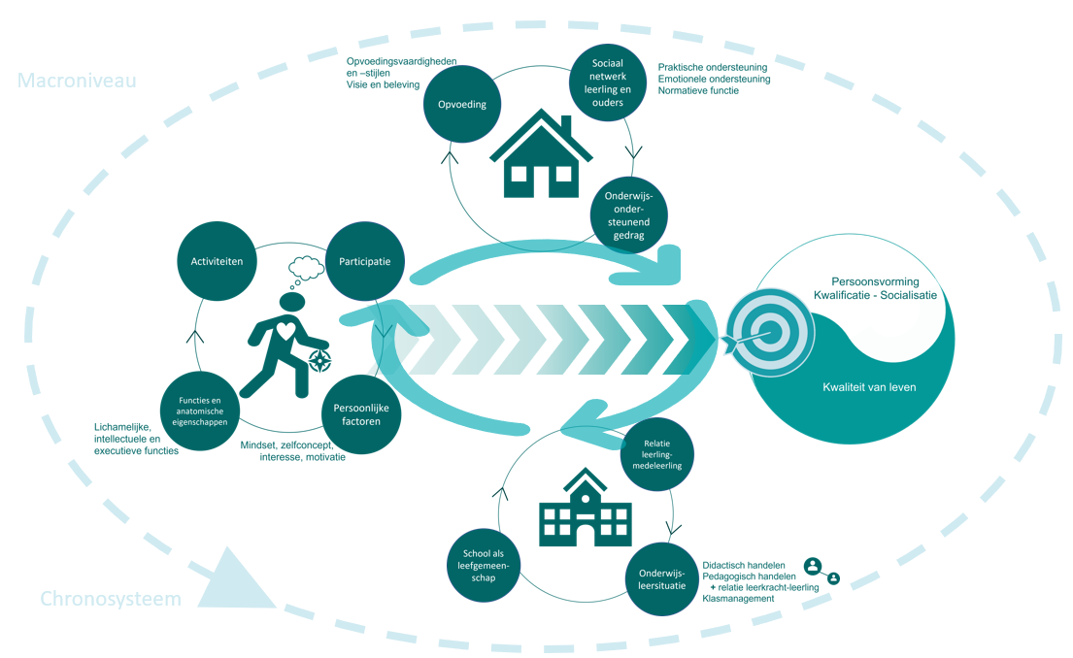

Onderwijsloopbaan-perspectief
Korte termijn doelen
vs
Lange termijn doelen
Notes:
Bij het begeleiden van een leerling die een individueel aangepast curriculum (IAC-verslag) of een gemeenschappelijk curriculum (OV4-verslag) volgt, houdt men naast de kortetermijndoelen ook de langetermijndoelen voor ogen. Het onderwijsloopbaanperspectief omvat hoe de leerling, zijn ouders en de school de toekomst voor ogen zien. In welke mate speelt socialisatie en persoonsvorming hierbij een rol? Wat is voor de leerling belangrijk om zijn kwaliteit van leven te behouden of te verhogen? Welke kwalificaties houden we voor ogen? Welke vaardigheden heeft de leerling nodig om verder naar zijn onderwijsloopbaanperspectief toe te groeien? Hoe laten we de leerling zoveel mogelijk aansluiten bij het maatschappelijk leven en streven we naar een inclusieve schoolomgeving?

Slide 9



Mee(r) met Prodia?
AAN DE SLAG
LEER BIJ
NOG MEER WETEN
Basispagina IAC/OV4
Bijlage: Doelgroepen en vereisten inzake diagnostiek in het decreet leersteun
Doe een beroep op je pedagogische begeleiding om je hierin te versterken
Kennisclip Kwaliteitsvolle principes bij de toeleiding naar leerteun
Overzicht “nog meer weten”

